Slide 1
ШКОЛА ЭКОНОМИЧЕСКИХ НАУК
«Формируем
у детей основы финансовой грамотности»

Slide 2
И
К
М
О
К
Э
Н
А
О

Slide 3
ЭКОНОМИКА

Slide 5
Задачи экономического воспитания детей - развивать интерес к познанию экономической картины мира, потребность узнавать новое; – формировать экономический кругозор (компетентность), первоначальные знания и умения, предпосылки экономического мышления; – формировать базисные представления об окружающем предметном мире духовных и материальных ценностей, первичный опыт в экономических отношениях; – воспитывать этические и деловые качества (бережливость, рациональность, трудолюбие, расчетливость, честность, щедрость и др.); – развивать у детей самостоятельность, любознательность, ответственность, способность творчески мыслить.

Slide 6
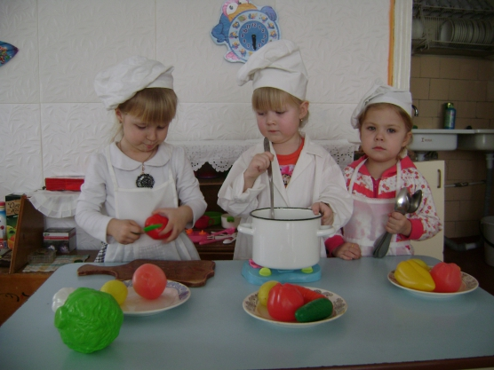
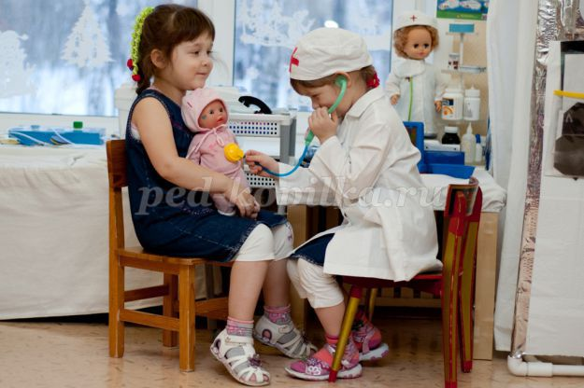
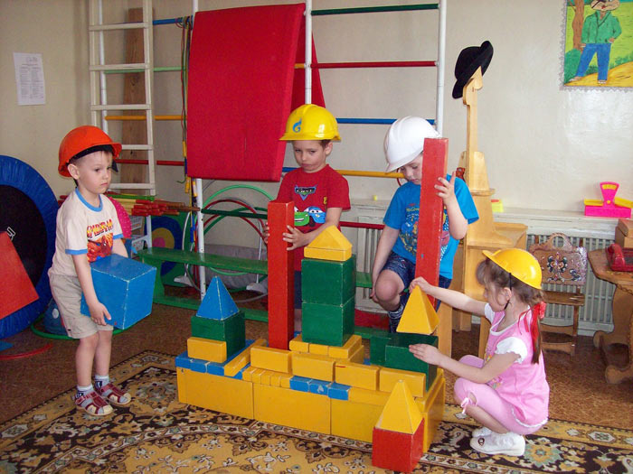

Slide 12
Денег куры не клюют

Slide 13
Деньги лопатой гребут

Slide 14
Деньги на ветер бросать.

Slide 15
Копейка рубль бережет.

Slide 16
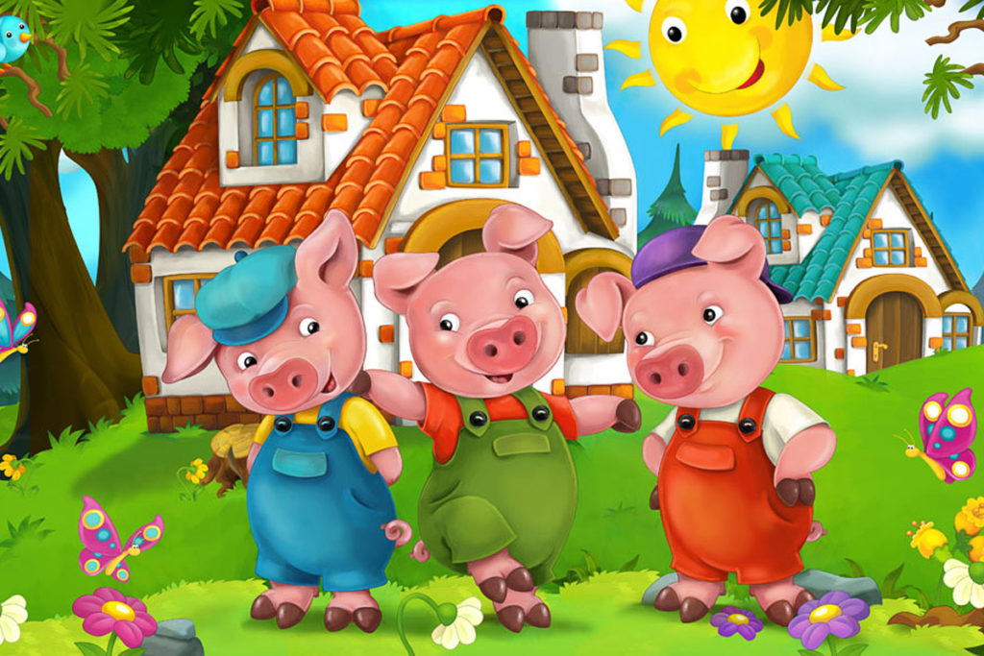

Slide 17
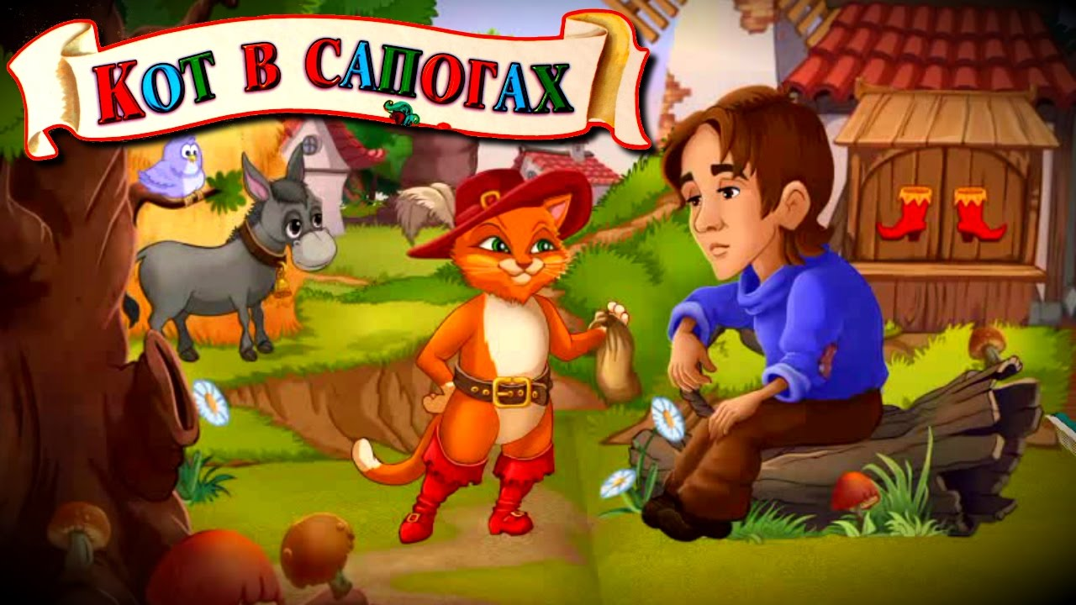

Slide 20
